Slide 1
煞車示警判斷系統

Slide 2

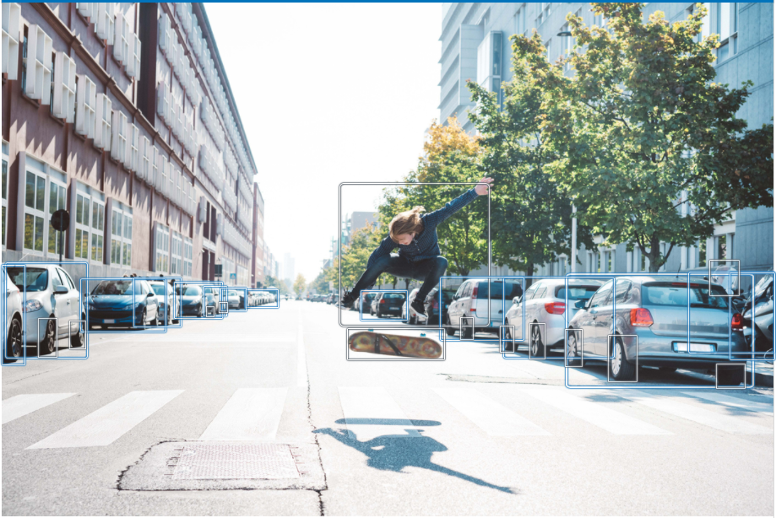
Detecting labels in an image(檢測圖片中的Label)
程式參考：https://docs.aws.amazon.com/rekognition/latest/dg/labels-detect-labels-image.html

Slide 3
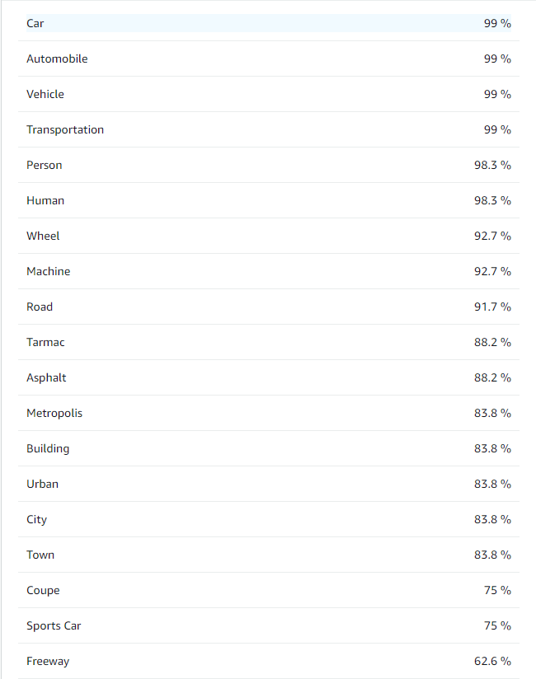
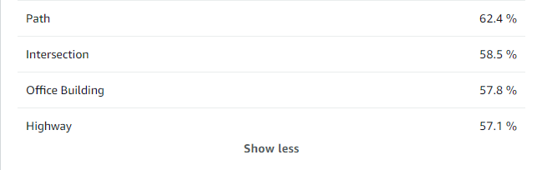
Detecting labels in an image(檢測圖片中的Label)
程式參考：https://us-east-2.console.aws.amazon.com/rekognition/home?region=us-east-2#/label-detection
Notes:
Amazon Rekognition Image 操作
Amazon Rekognition 圖像操作是同步的。輸入和響應採用 JSON 格式。Amazon Rekognition Image 操作會分析 .jpg 或 .png 圖像格式的輸入圖像。傳遞給 Amazon Rekognition Image 操作的圖像可以存儲在 Amazon S3 存儲桶中。如果您不使用 AWS CLI，您還可以將 Base64 編碼的圖像字節直接傳遞給 Amazon Rekognition 操作。有關更多信息，請參閱處理圖像。

Slide 4
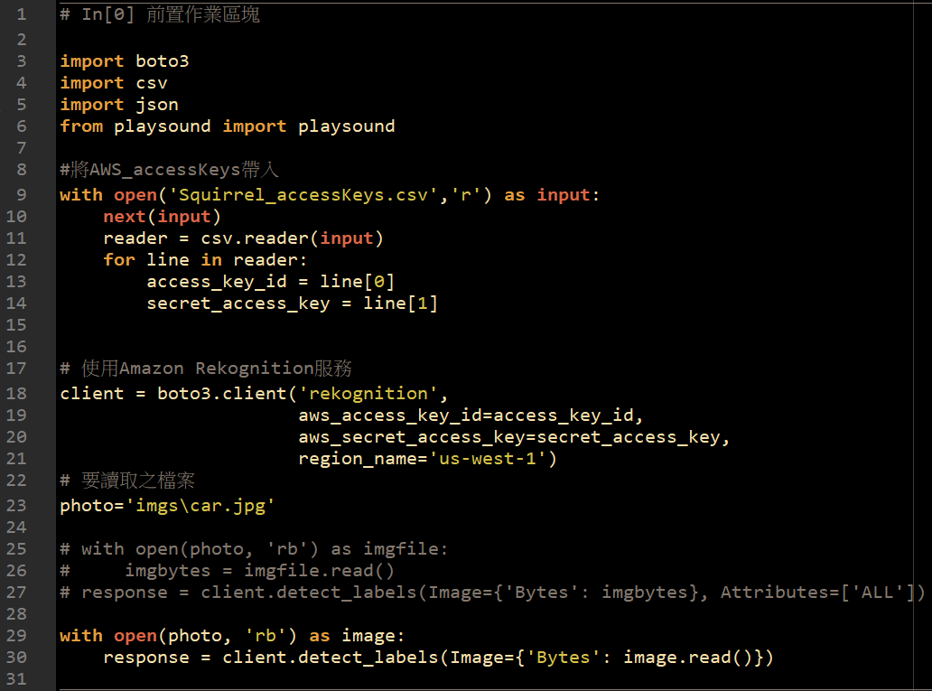
使用AWS API
程式參考：https://docs.aws.amazon.com/rekognition/latest/dg/labels-detect-labels-image.html
Notes:
分析存儲在 Amazon S3 bucket中的圖片

Slide 5
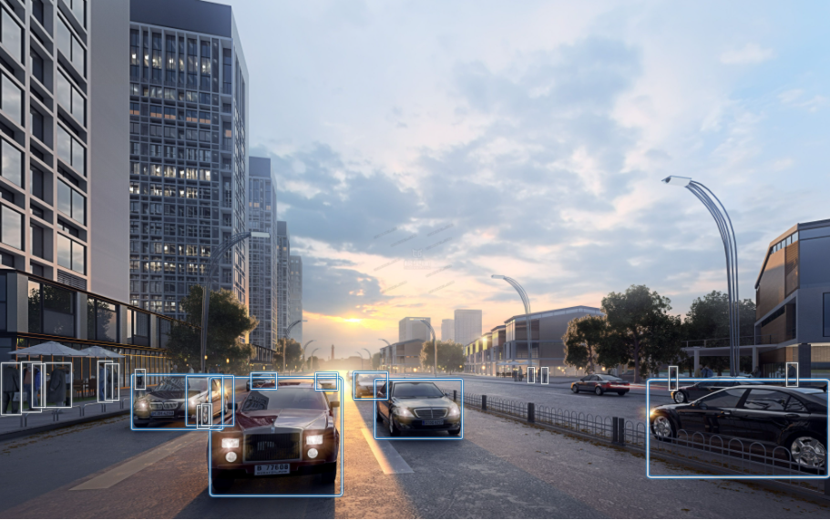
顯示邊界框(BoundingBox)
Amazon Rekognition Image 操作可以return在圖像中檢測到的項目邊界框座標。
DetectFaces操作為圖像中檢測到的每個人臉返回一個邊界框 ( BoundingBox )。
程式參考：https://docs.aws.amazon.com/rekognition/latest/dg/images-displaying-bounding-boxes.html

Slide 6
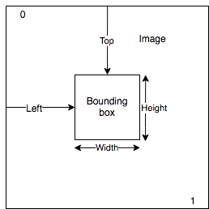
邊界框具有以下屬性：
Height - 邊界框的高度與整體圖片高度的比率。
Left - 邊界框的左坐標，作為整體圖片寬度的比率。
Top - 邊界框的頂部坐標，作為整體圖片高度的比率。
Width - 邊界框的寬度與整個圖片寬度的比率。
程式參考：https://docs.aws.amazon.com/rekognition/latest/dg/images-displaying-bounding-boxes.html

Slide 7
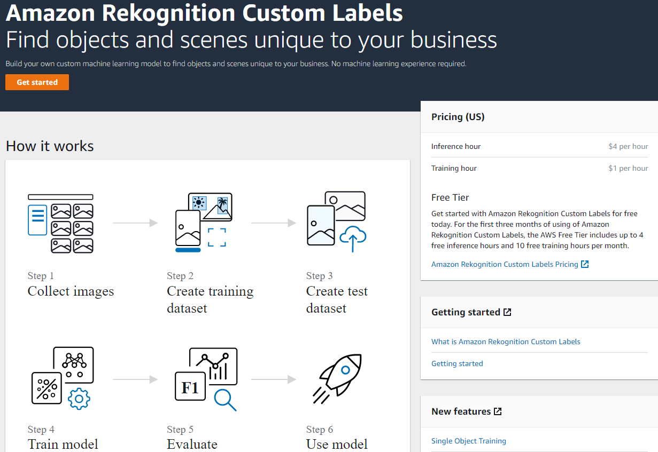
延生應用:
Amazon Rekognition Custom Labels(自定義Label)
使用 Amazon Rekognition 自定義Label，可以識別圖片中，特定於業務需求的人物或場景。
程式參考：https://us-east-2.console.aws.amazon.com/rekognition/custom-labels#/

Slide 8
主要優點
1. 簡化的數據標記
Amazon Rekognition 自定義Label控制台提供了一個圖形使用者介面，可快速簡單地標記圖像。
該界面允許將Label用於整個圖像。
2. 自動化機器學習
建構自定義模型不需要任何機器學習專業知識。
Amazon Rekognition 自定義Label包括自動機器學習 (AutoML) 功能，可為您處理機器學習製作上的問題。
提供訓練圖像後，Amazon Rekognition 自定義Label可以自動下載和檢查數據、選擇正確機器學習演算法、訓練模型，並提供模型性能指標。
程式參考：https://docs.aws.amazon.com/rekognition/latest/customlabels-dg/what-is.html

Slide 9
主要優點
3. 簡化的模型評估、推理和反饋
在測試集上評估自定義模型性能。對測試集中每個圖片，可以看到模型預測與分配Label的比較。
還可以查看詳細的性能指標，例如準確率、召回率、F1 分數和可信度分數。
可以立即開始使用模型進行圖像分析，或者可以使用更多圖像疊代和重新訓練新版本以提高性能。
開始使用模型後，可以追蹤預測、糾正錯誤，並使用反饋數據重新訓練新模型版本並提高性能。
程式參考：https://docs.aws.amazon.com/rekognition/latest/customlabels-dg/what-is.html

Slide 10
老師建議方向
嘗試製作出汽車或人的危險測距警示，在距離汽車或人多少公尺時，進行警告駕駛。
step1.辨識出汽車、機車、腳踏車或是人
step2.辨識邊界框大小判斷距離
step3.進行警告駕駛的動作
(提示製作 : 根據邊界框大小判斷距離遠近(幾公尺)，並判斷是汽車還是人物是否會被撞上)

Slide 11
最小煞車距離
依據交通部於民國92年頒佈之肇事鑑定之煞車距離應用與行車速度推估方法之研究，發現汽機車駕駛人行車危險狀況之平均反應時間為0.75秒。
以時速70公里(相當於19.44公尺/秒)前進，反應時間0.75秒，表示汽車煞車起動開始煞車之前汽車已走了19.44×0.75=14.58公尺。
程式參考：https://www.iot.gov.tw/cp-78-10480-3d87a-1.html

Slide 12
最小煞車距離
而踩下煞車後，車子繼續滑行前進，還會走多遠才會停下來呢?
當煞車開始制動，汽車輪胎與地面之間開始摩擦，靠輪胎與地面之間的摩擦進行停車動作。
滑動摩擦 = μ*N = μ*m*g 其中 μ=滑動摩擦係數,m=汽機車總重,g=重力加速度 (N=mg 就是正向力)。
依據牛頓運動定律 F=m*a = μ*m*g，因此煞車加速度為a = gμ，行進中的汽車需要 dt= v/a =v/(μ*g) 秒後才停下。
而汽車的速度呈線性下降，所以平均速度=(0+v)/2 =v/2，剎車的距離 = 平均速度 × 剎車時間 = (v/2)*v/(μ*g)=v*v/(2*μ*g)。
程式參考：https://reurl.cc/lREzL6

Slide 13
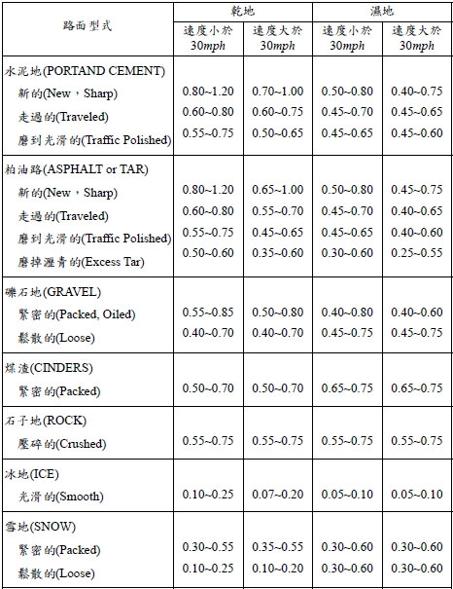
最小煞車距離
e.x. 以時速70公里=19.44米/秒，設u=0.75，g=9.81m/s2
剎車距離 D =19.44*19.44 / (2*0.75*9.81) = 25.68 公尺。
依交通部頒佈「汽車煞車距離、行車速度及道路摩擦係數對照表」路況為使用過的柏油路摩擦係數以平均計算為0.7，
汽車以時速70公里前進，看到前方危險狀況反應時間0.75秒，踩煞車到車輛完全停下需要19.44公尺*0.75秒＝14.58公尺，即 14.58+25.68=40.26公尺的安全距離。

